Slide 1
ODTÜ MEZUNLARI DERNEĞİ
HAZİRAN – ARALIK ÇALIŞMA RAPORU
BURS ve YARDIMLAR KOMİTESİ
2019

Slide 2
ODTÜ MEZUNLARI DERNEĞİ
BURS VE YARDIMLAR KOMİTESİ FAALİYET RAPORU
Burs komitesi tarafından gözden geçirilen burs başvuru programı ve kriterleri, yazılım firması tarafından güncellendi.
15.06.2018 tarihinde güncellenen burs programı ile yeni dönem başvuruları için burs başvuru sayfası açıldı ve burs başvuruları alınmaya başlandı.
06.07.2018 tarihinde gerçekleşen mezuniyet töreninde ve 15.09.2018 tarihindeki Mezunlar gününde burs komitesi standı açıldı. Stantta burs fonu yararına satışlar gerçekleştirildi. Broşür dağıtımı ile tanıtımımız yapıldı.
19 Eylül’de gerçekleşen “ODTÜ Ailesine Hoş Geldiniz” kokteylinde, ODTÜ’yü kazanan öğrencilere broşür dağıtımı ile burs duyurumuzu gerçekleştirdik.
Yaz döneminde ara verilen komite toplantılarına Eylül ayı itibariyle yeniden başlandı. 2018-2019 döneminde gerçekleşecek bursiyer etkinlikleri ve mülakat dönemi planlamalarına başlandı.

Slide 3
ODTÜ MEZUNLARI DERNEĞİ
Bursiyer Durumu | Sayı
Başvuran Öğrenci | 1890
Mülakata Davet Edilen Öğrenci | 750
Mülakata Gelen Öğrenci | 500
Yeni Bursiyer | 239
Mevcut Bursiyer | 300
Toplam Bursiyer | 539

Slide 4
ODTÜ MEZUNLARI DERNEĞİ
2018 – 2019 BURSİYER TABLOLARI
Burs Dağılımı
238 Tam Burs
24 Tam Yardım
267 Yarım Burs
10 Yarım Yardım

Slide 5
ODTÜ MEZUNLARI DERNEĞİ
2018 – 2019 BURSİYER TABLOLARI

Slide 6
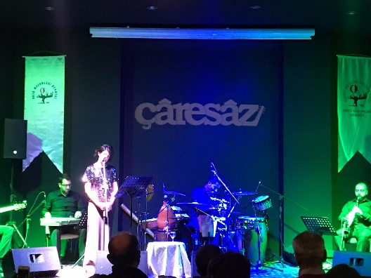
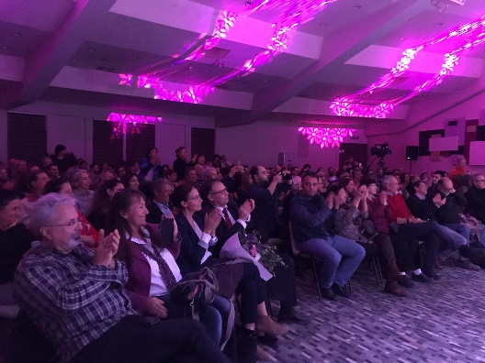
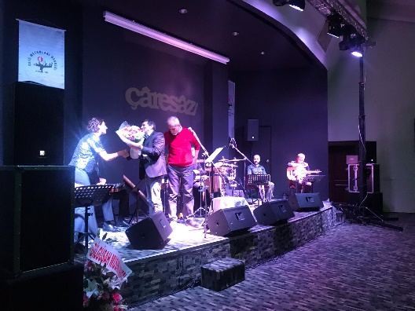
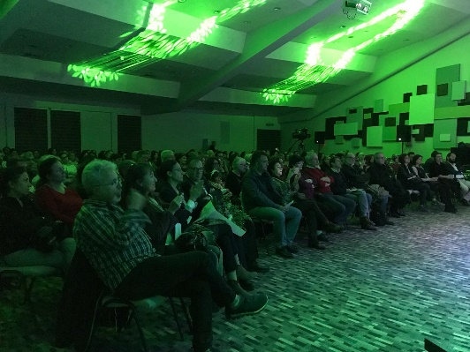
ODTÜ MEZUNLARI DERNEĞİ
BURS FONU YARARINA YAPILAN ETKİNLİKLER
1. 10 Kasım 2018’de Vişnelik Salonunda burs fonu yararına Çaresaz Konseri gerçekleştirildi ve tüm geliri burs fonuna aktarıldı.

Slide 7
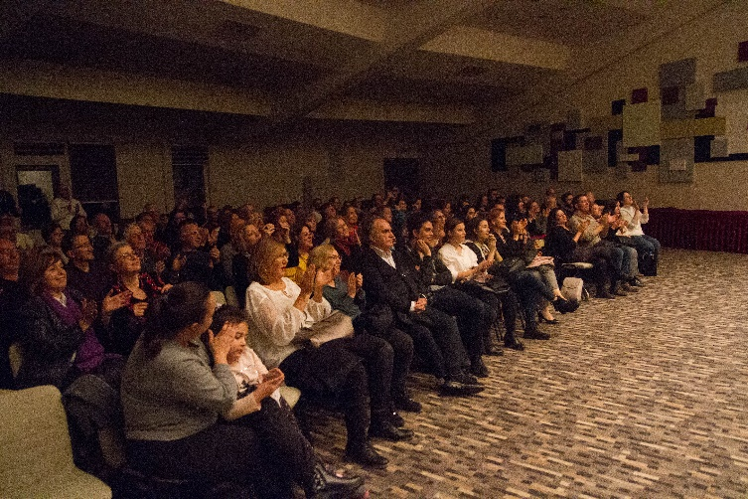
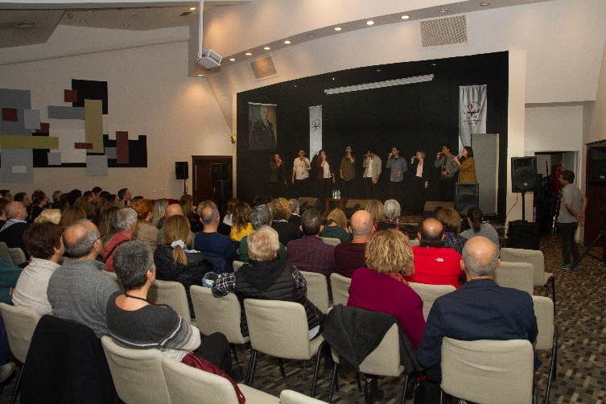
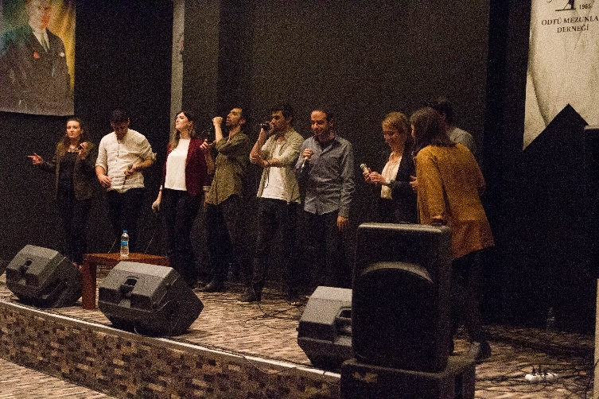
ODTÜ MEZUNLARI DERNEĞİ
BURS FONU YARARINA YAPILAN ETKİNLİKLER
2. 21 Kasım 2018’de Vişnelik Salonunda burs fonu yararına Onlar A Capella Konseri gerçekleştirildi ve tüm geliri burs fonuna aktarıldı.

Slide 8
ODTÜ MEZUNLARI DERNEĞİ
BURSİYERLERLE GERÇEKLEŞTİRİLEN ETKİNLİKLER
Bursiyer öğrencilerimizle daha etkin iletişim kurabilmek, onların kişisel gelişimlerine katkı sunabilmek ve çağdaş bireyler olmalarını sağlamak için etkinlikler düzenlenmektedir.
Bursiyerlerimizin Dernek’le bağlantılarını pekiştirmek için Dernek bünyesinde faaliyet gösteren komite, komisyon ve kulüp çalışmalarına davet edilmektedirler.

Slide 9
ODTÜ MEZUNLARI DERNEĞİ
BURSİYERLERLE GERÇEKLEŞTİRİLEN ETKİNLİKLER
9 Aralık 2018 tarihinde TEMA Vakfı Genel Müdürü Oben Akyol’un katılımıyla bursiyer etkinliğimiz gerçekleştirildi. Yaklaşık 300 bursiyerimiz söyleşiye katıldı.
24 Aralık 2018 tarihinde bursiyerlerle birlikte Yılbaşı kokteyl gerçekleştirildi. Yılbaşı kokteyline 400 bursiyerimiz katıldı.
Burs fonu için destekte bulunan üyelerimiz ve ODTÜ dostlarının bağışladığı yaklaşık 500 hediye ile 31 Aralık yılbaşı gecesi burs fonu yararına hediye çekilişi gerçekleştirildi. Çekilişten 7190 TL gelir elde edildi.
Bursiyerlerimizin Dernekle olan iletişimlerinizin gelişmesi adına, bu yıl mezun olacak bursiyerlerimizi, 4 bursiyer ve 4 arkadaşı olmak üzere her haftasonu 8 öğrenciyi kahvaltıya davet ediyoruz.

Slide 10
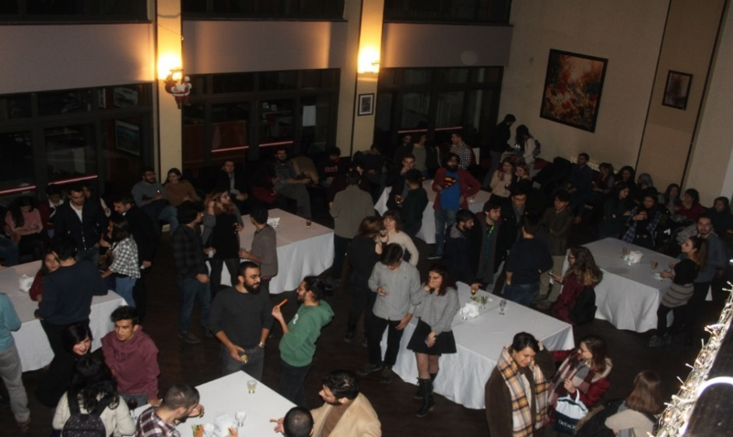
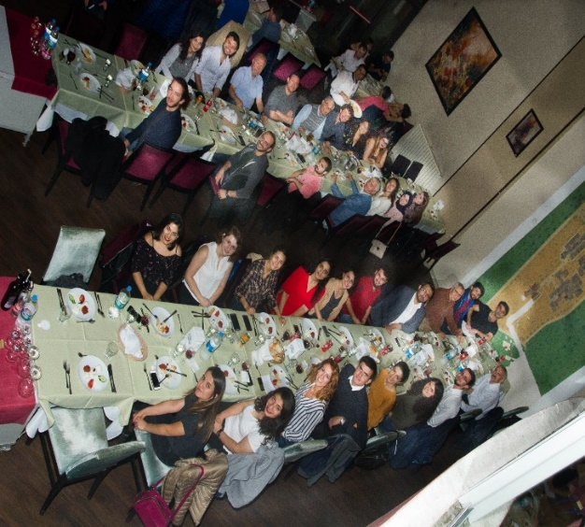
ODTÜ MEZUNLARI DERNEĞİ
BURSİYERLERLE GERÇEKLEŞTİRİLEN ETKİNLİKLERDEN KARELER
24 Aralık 2018 Yılbaşı Kokteyli
Mezun Olan Bursiyerlerle Yemek

Slide 11
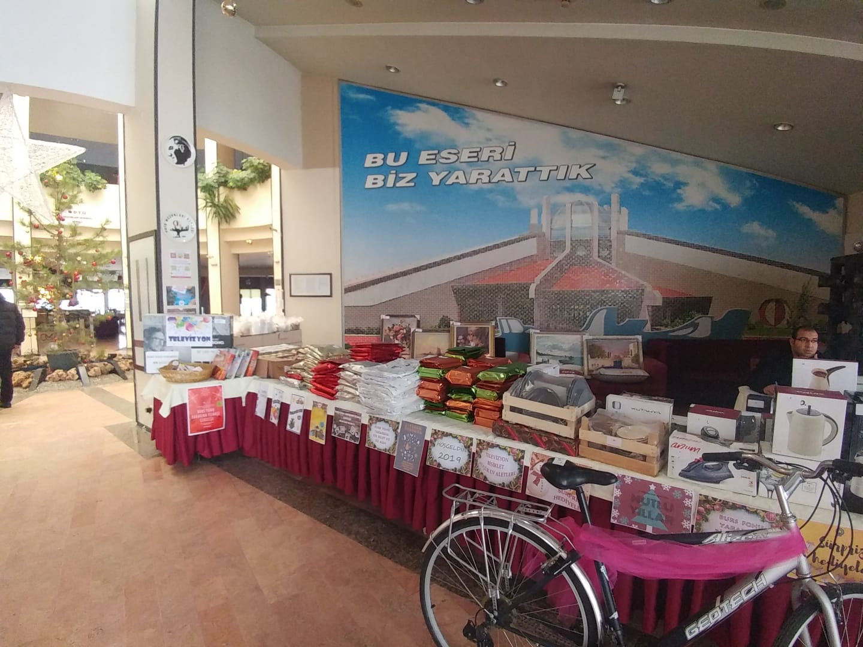
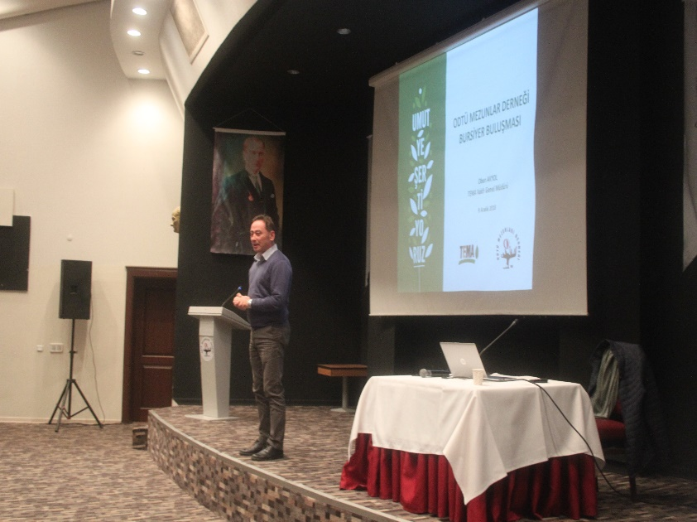
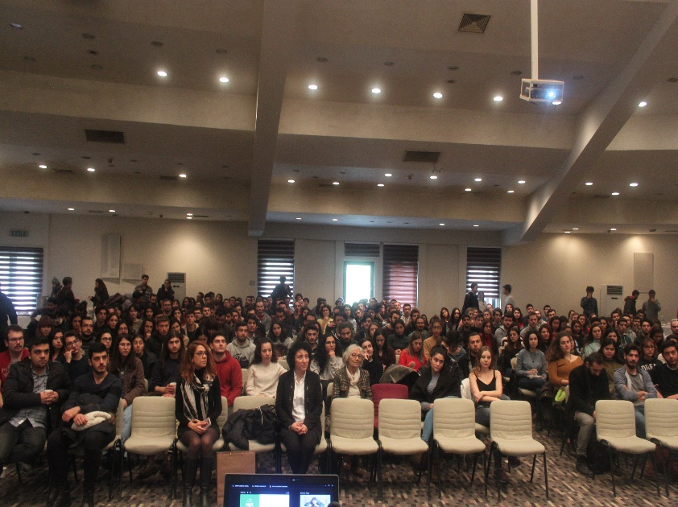
ODTÜ MEZUNLARI DERNEĞİ
BURSİYERLERLE GERÇEKLEŞTİRİLEN ETKİNLİKLERDEN KARELER
31 Aralık 2018 Burs Fonu Yararına Hediye Çekilişi
9 Aralık 2018 Tema Vakfı Etkinliği
9 Aralık 2018 Tema Vakfı Etkinliği

Slide 12
ODTÜ MEZUNLARI DERNEĞİ
BURS FONU GELİRLERİ
Üyelerimiz, ODTÜ Dostları ve burs fonu yararına gerçekleştirdiğimiz etkinlikler sonucunda yıllık burs fonu gelirimiz yaklaşık 900.000 TL’dir.
Yurtdışı temsilciliklerimiz ve yurtdışında bulunan mezunlarımız ile kurulan iletişim sonucunda İngiltere, Houston, Almanya, Dubai, başta olmak üzere yurtdışındaki mezunlarımızın çabaları ile Burs Fonu’na adına bağışlar sağlanmıştır.
Burs Fonu yararına düzenlenen konser, yılbaşı etkinlikleri, bilet satışları, kitap satışları, pano afiş ilanlarından edilen gelirler Burs Fonu’na aktarılmıştır.
Burs Fonu yararına oluşturulan Maraton Çalışma Grubunun tüm geliri burs fonuna aktarılmıştır.
Kredi kartı talimatları ile aylık düzenli gelir ortalama 55.000 TL civarındadır.

